Slide 1
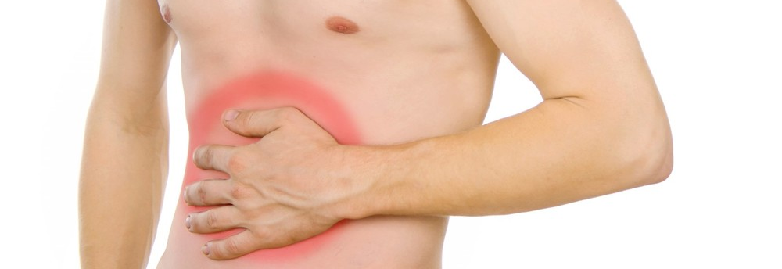
Maagklachten

Slide 2
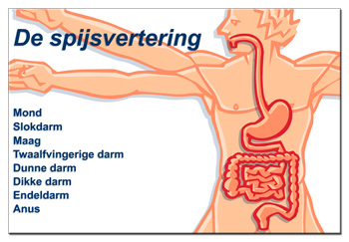

Slide 3
Maag (gaster, ventriculus)
Maag ligt in middenrif, hoog in je buikholte
De maag is een belangrijk onderdeel van ons spijsverteringskanaal.
De binnenkant van de maag is bedekt met een dikke slijmvlieslaag. De klieren in het maagslijmvlies produceren maagsap. Het zoutzuur doodt vele bacteriën die we met ons voedsel binnenkrijgen. Daarnaast activeert het zoutzuur de spijsverteringsenzymen.
Onder de slijmvlieslaag zit een laag met zenuwen en bloedvaten. De buitenkant van de maag bestaat uit een dikke spierlaag. Deze spieren zorgen ervoor dat voedsel wordt fijngemalen en vermengd met maagsap.

Slide 4
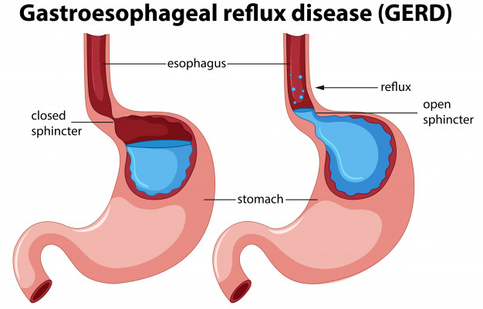
Wat zijn maagklachten?
pijn in de bovenbuik;
brandend maagzuur (reflux);
Oprispingen (opboeren, waarbij de maaginhoud tot in de keel kan komen);
soms met:
een opgeblazen gevoel;
misselijkheid;
braken;
gauw een vol gevoel na het eten.

Slide 5
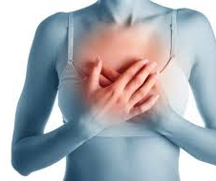
Maagklachten
Ieder jaar komen er van de 1000 patiënten 19 bij de huisarts met maagpijn en 8 met zuurbranden.
Het gaat om klachten die te maken hebben met de slokdarm, de maag en/of het eerste deel van de dunne darm (duodenum)
Meestal is er geen duidelijke oorzaak voor aan te wijzen. Dan noemen we het ‘a-specifieke maagklachten
Maagklachten zijn vervelend maar gaan uiteindelijk meestal vanzelf over.

Slide 6
Oorzaken van maagklachten
Vaak blijft de oorzaak van maagklachten (gastritis), onduidelijk ( a-specifiek).
De volgende factoren kunnen een rol spelen:
roken
te veel eten
vet eten
sterk gekruid eten
citrusvruchten
chocolade
pepermunt
zure of koolzuurhoudende drank
koffie
alcohol
medicijnen, bijvoorbeeld sommige pijnstillers (NSAID's), bloedverdunners
en antidepressiva
spanningen door angst, somberheid of stress
verhoogde druk in de buik door overgewicht, hoesten of verstopping
buikgriep (geeft tijdelijk maagklachten, vaak met overgeven en diarree)
Helicobacter pylori, een maagbacterie die een maagzweer kan veroorzaken

Slide 7
Adviezen bij (chronische) maagklachten?
Stop met roken
Leef gezond
Eet regelmatig
Kauw goed
Zorg voor een goede stoelgang
Vermijd voedingsmiddelen die bij u klachten geven
Medicijnen vóór, tijdens of na de maaltijd innemen
afvallen: als de patiënt te zwaar is, helpt afvallen vaak om de klachten te verminderen
(Een gewichtsvermindering van 10 procent (bijvoorbeeld 9 kilo bij iemand die 90 kilo weegt) kan al helpen)
refluxklachten kunnen door andere oorzaken ontstaan: zwangerschap, breuk middenrif, infectie bacterie

Slide 8
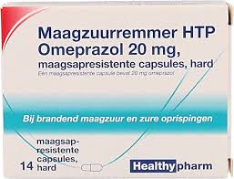
Medicijnen bij maagklachten
Medicijnen zijn vaak niet nodig bij maagklachten.
Evt stappenplan:
Antacidum ( aldegraat/magnesium hydroxide suspensie)
H2 receptorantagonist ( ranitidine)
Protonpompremmer ( Omeprazol)

Slide 9
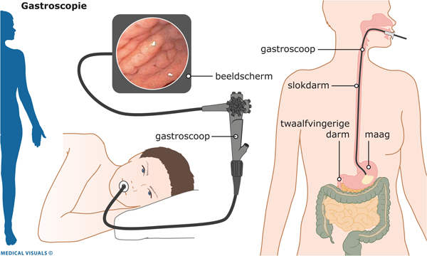
Gastroscopie

Slide 10
Wanneer contact opnemen bij een maagzweer?
Bel direct de huisarts of huisartsenpost als:
de ontlasting gitzwart
Er bloed wordt gebraakt
de pijn ondraaglijk wordt en niet meer weggaat
De patient suf wordt en steeds bijna flauw valt

